Slide 1
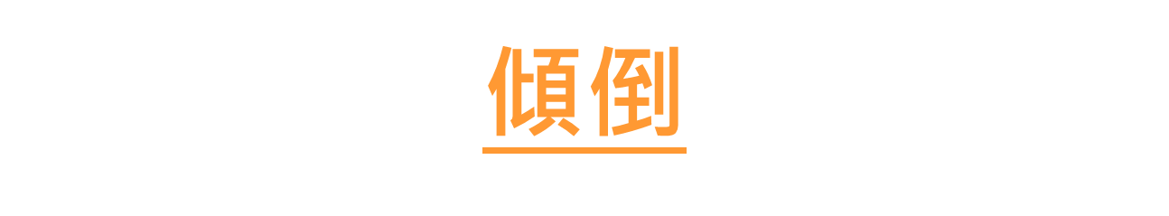
打破這香膏在祢腳前
破碎我自己與祢面對面
我每口呼吸
我心渴望體貼祢靈
我生命只為祢

Slide 2
傾倒我所有
願祢旨意成就
生命每分每秒毫無保留
能傾倒我所有
是我今生所求
從今以後永不回頭

Slide 3
我的過去
我的未來
全然傾倒在祢腳前
我的過去
我的未來
全然傾倒給祢

Slide 4
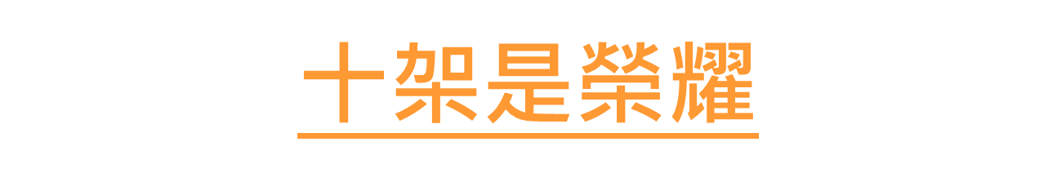
祢曾醫治無數的病人
卻任憑自己的血流盡
祢曾讓人從死裡復活
卻放棄免於死亡陰間

Slide 5
祢曾擦乾人們的眼淚
卻無人分擔祢的苦痛
祢為使人與父神和好
釘十架與父神隔絕

Slide 6
祢甘心順服
成就父神旨意
為罪人打開永生之門
神更將祢升為至高
使祢得著所有權柄

Slide 7
啊 荊棘是冠冕
十架是榮耀
苦難的背後有父神的美意
這樣的奧秘誰知曉

Slide 8
啊 我要歌頌祢
堅定倚靠祢
求主幫助我順服祢的引導
使祢名得著榮耀

